Slide 1
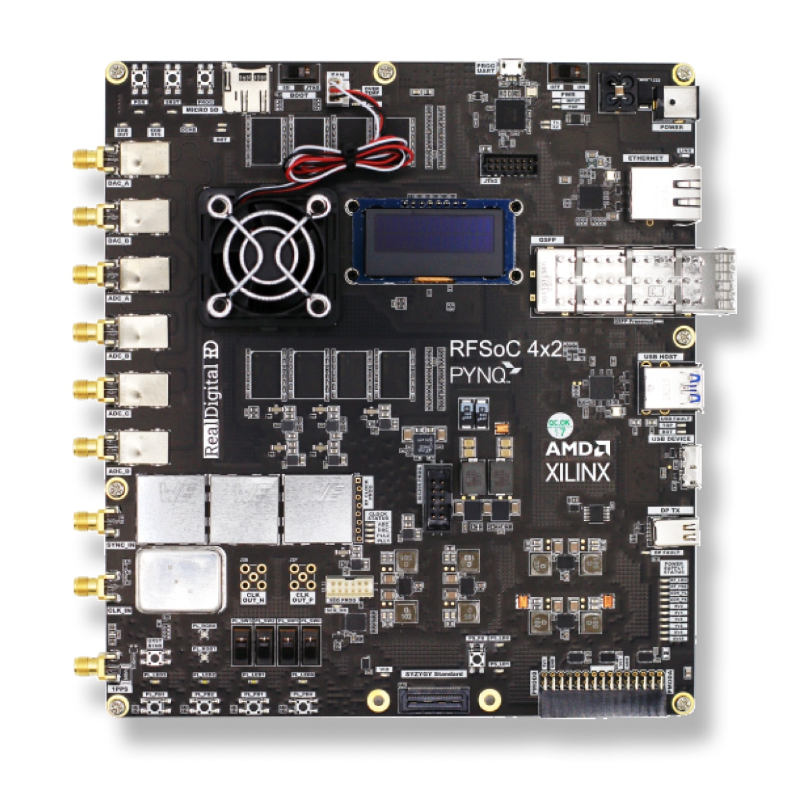
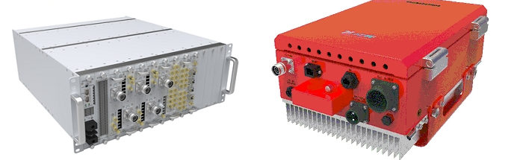
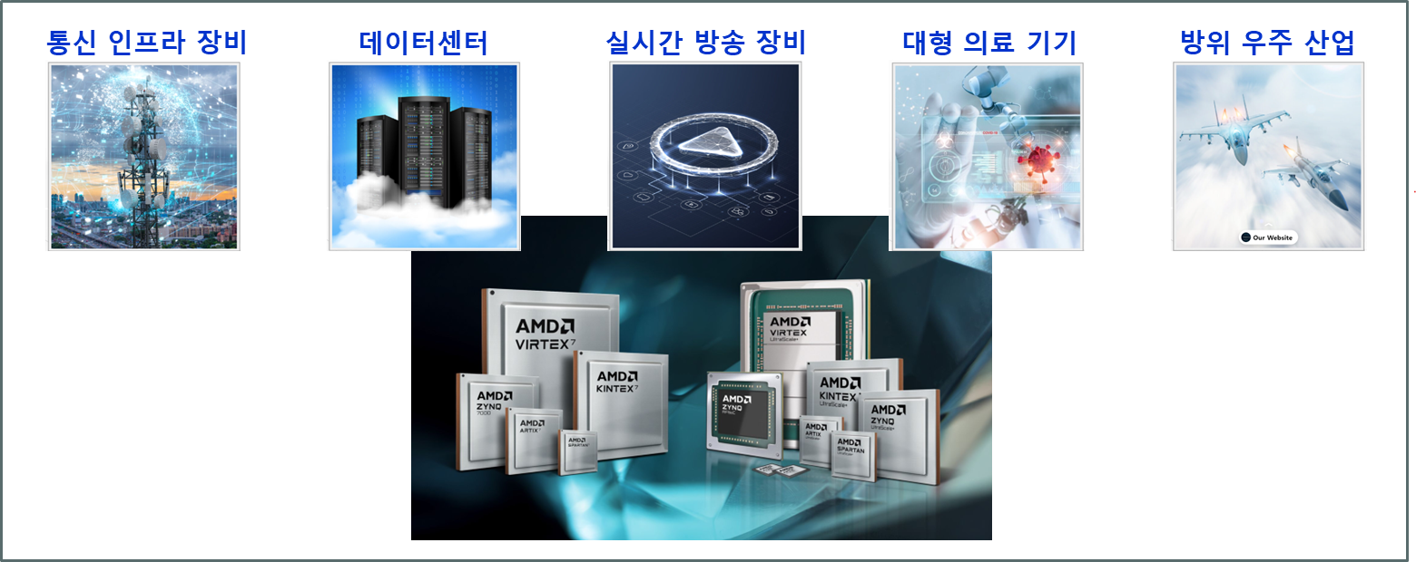
차세대 비트 공학 연구실
1. 연구실 소개
저희 차세대비트공학연구실 (NeXBit Lab.)은
이 진 교수님의 지도하에 고성능 FPGA를 활용하여 차세대 디지털 시스템 설계를 연구하는 연구실입니다.
현재 학부 연구생 5명이 함께 실험과 프로젝트를 수행하고 있으며, 이번에 새롭게 대학원 실험실을 설립하여 본격적인 연구를 확대할 예정입니다.
2. 연구분야
- 차세대 이동통신을 위한 디지털 신호처리 FPGA 시스템
- MPSoC/RFSoC 기반 SW/HW 통합 시스템 설계
- AI·머신러닝을 위한 하드웨어 가속기 Core 설계
3.모집대상 및 지원자격(우대사항)
2026학년도 전기 일반대학원 진학 예정자
2025학년 2학기 기준 학부 3학년 이상
- FPGA/디지털 회로설계 경험자 우대
4. 혜택
- 첫 학기 연구지원장학금 전액 지원
- 학생 인건비 지원
- 학술대회 및 컨퍼런스 참가비 지원
- 논문 게재비 지원 등
5.연구성과
ADRF Korea (2023~현재) :
. 5G 동기모듈 개발,
. Public Safety Radio용 128채널 DSP 시스템개발
TMG Korea (2023~2024) :
. 5G/LTE 무선 자원 측정 장치,
6. 연구실 졸업후 취업현황
- 반도체·통신 장비 기업
- AI/데이터센터·방위·의료기기 관련 FPGA 전문기업
7. 비고
- 위치 : TIP 415-2호
- 참여시기 조율 가능
- 모집인원 : 00명
지원방법
- 담당자 : 이진 / mygenie79@tukorea.ac.kr 이메일 문의
- 신청기한: 2025년 12월 31일까지 (조기 모집 시 모집 종료 예정)

